Slide 1
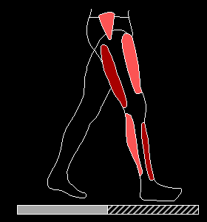
حرکت شناسی جلسه سوم
kinesiology
Notes:
1

Slide 2
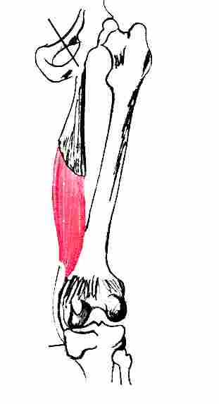
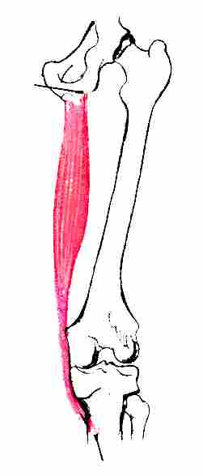
درون عضلات گردانندة ‎ زانو
مجموعاً پنج عضلة نيمه وتری,نیمه
‎ غشايي، خياطه، راست داخلي و رُكبي در انجام حركت چرخش داخلي زانو شركت دارند. تمامي اين عضلات علاوه بر چرخش داخلي زانو در اعمال حركتي ديگر در مفصل ران و زانو دخيلند.
مسير و امتداد اين عضلات بگونه‌اي است كه چرخش ساق پا را حول محور عمودي امكانپذير مي‌كند.

Slide 3
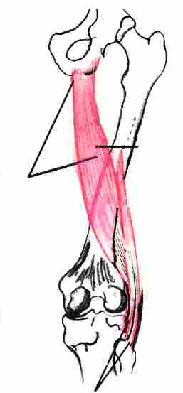
عضلة برون‎ گردانندة زانو
تنها عضله‌اي كه باعث چرخش خارجي زانو مي‌گردد عضلة دو سرراني است.
این عضله به صورت مورب نسبت به سطح و محور حركتي كشيده شده است
در نتيجة، امكان چرخش خارجي بخش تحتاني پا را فراهم مي‌كند.
این عضله درگروه عضلات بازکننده ران توضیح داده شده است.

Slide 4
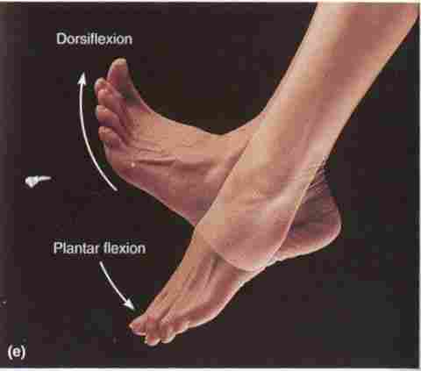
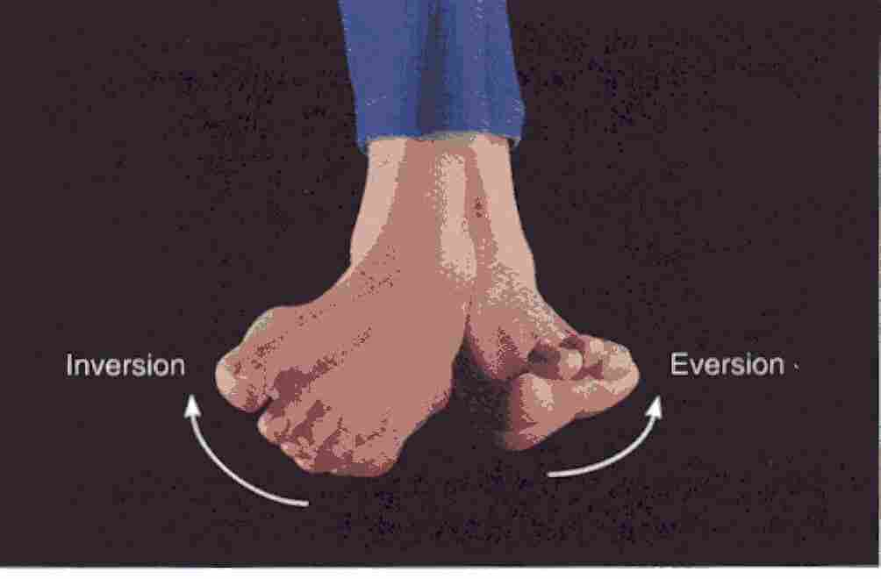
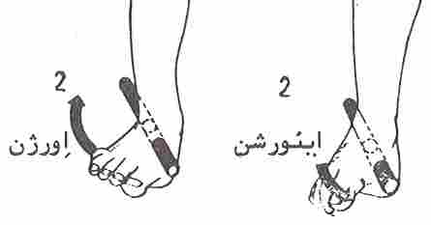
پلانتارفلكشن پا
در انجام اين حركت زاوية بين ساق و پا افزايش مي‌يابد. در اعمالي چون راه رفتن، دويدن، شنا، ژيمناستيك و بلند شدن روي پنجه پا، از بازشدن پا استفاده مي‌شود.
دورسی فلكشن پا
در انجام اين حركت پنجه به ساق پا نزديكتر مي‌شود.
حركات برگشت از حالت خم‎شدن و بازشدن نيز از جمله ديگر حركات مفصل مچ پا مي‌باشند.
حركت اينورژن
در اينورژن (درون‎چرخي) كف پا به طرف داخل بدن متمايل مي‌شود و در ورزشهاي مثل فوتبال، اسكي، دو‎و‎ميداني به كار مي‌رود.
حركت اورژن
در اورژن (برون چرخي) كف پا بطرف خارج متمايل مي‌گردد و در ورزشهاي مثل فوتبال و اسكي به كار مي‌رود.

Slide 5
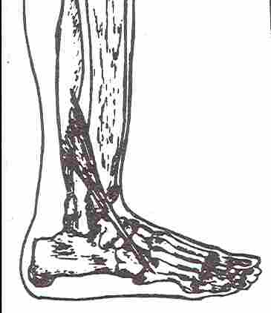
‎ عضلات خم كنندة مچ پا
در خم كردن مچ پا، مجموعاً، چهار عضله شامل نازك ني طرفي، ساقي قدامي، بازكنندة طويل انگشتان پا و بازكنندة دراز شست درگيرند. محل اين گروه از عضلات در ناحية قدامي ساق پا ست.
عضلة نازك ني طرفي
در قسمت خارجي و تحتاني ساق پاقراردارد.
سرثابت: سطح قدامي و تحتاني نازك ني
سر متحرك: ابتداي پنجمين استخوان كف‎پايي
عملکرد: علاوه بر انجام حركت دورسي‎فلكشن،
در عمل اورژن مچ پا مشاركت دارد.

Slide 6
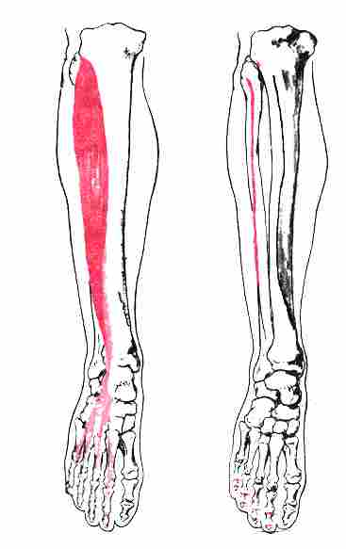
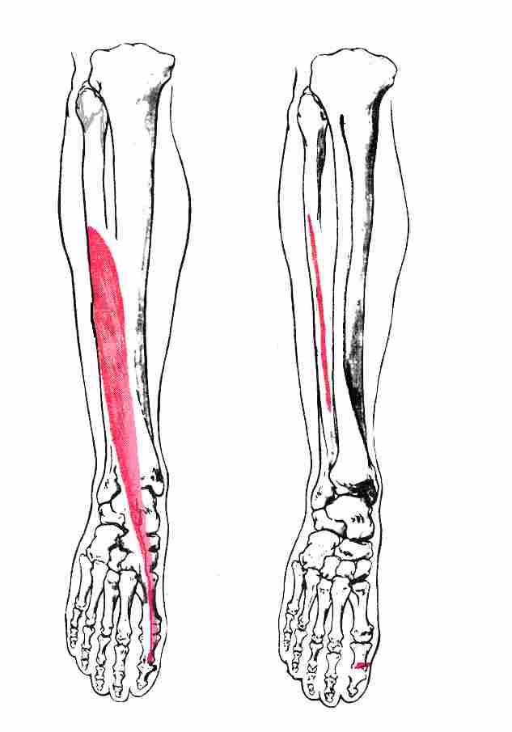
عضلة ساقي قدامي
يكي از مهمترين عضلات در انجام حركت دورسي‎فلكشن است.
سر ثابت :لقمة بيروني درشت ني و دو سوم فوقاني بخش خارجي درشت ني
سر متحرك :سطح دروني اولين استخوان ميخي و پاية اولين استخوان كف‎پايي
عملکرد:عمل دورسي فلكشن و اينورژن مچ پا را بر عهده دارد.
عضلة بازكننده انگشتان پا
اين عضله در بخش قدامي و خارجي ناحية ساق پا قرار دارد.
سرثابت: لقمة خارجي استخوان درشت ني و سه چهارم بالايي استخوان نازك ني
سر متحرك : استخوانهاي بند دوم، سوم و چهارم انگشت پا
عملکرد:علاوه بر عمل خم‎شدن و برون‎چرخي، در بازشدن بند انگشتان و استخوانهاي كف و بند اول انگشتان نيز دخالت دارد.
عضلة بازكننده دراز شست
اين عضله، در ميان عضلة بازكننده انگشتان و عضلة ساقي قدامي، در 3/2 تحتاني قدامي ساق پا قرار گرفته است
سر ثابت : قسمت مياني و قدامي نازك ني
سر متحرك : بند اول انگشت شست
عملکرد:در بازشدن مفصل بند شست پا و بند شست و استخوانهاي كف پا، دورسي فلكشن مچ پا و حركت اينورژن يا درون‎چرخي مؤثر است.

Slide 7
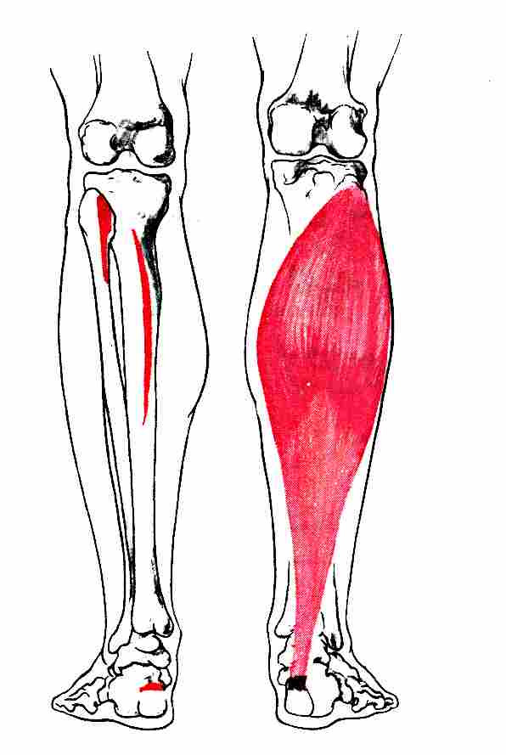
عضلات عمل‎كنندة در حركت باز شدن مچ پا
در انجام حركت مچ پا مجموعاًَ هشت عضله، دوقلو، نعلي نازك ني بلند، نازك ني كوتاه، ساقي خلفي، تاكنندة دراز انگشتان، تاكنندة دراز شست پا و كف‎پايي، دخالت دارند.
اين گروه عضلات بيشتر در ناحية خلفي ساق پا قرار دارند
عضلة نعلي
عضلة نعلي يكي از عضلات عمقي در بخش خلفي ساق پاست،
سرثابت: سطح خلفي و فوقاني نازك ني و قسمت مياني و خلفي درشت ني
سرمتحرک: سطح خلفي استخوان پاشنه
عملکرد:عضلة نعلي يكي از عضلات اصلي عمل پلانتارفلكشن است.

Slide 8
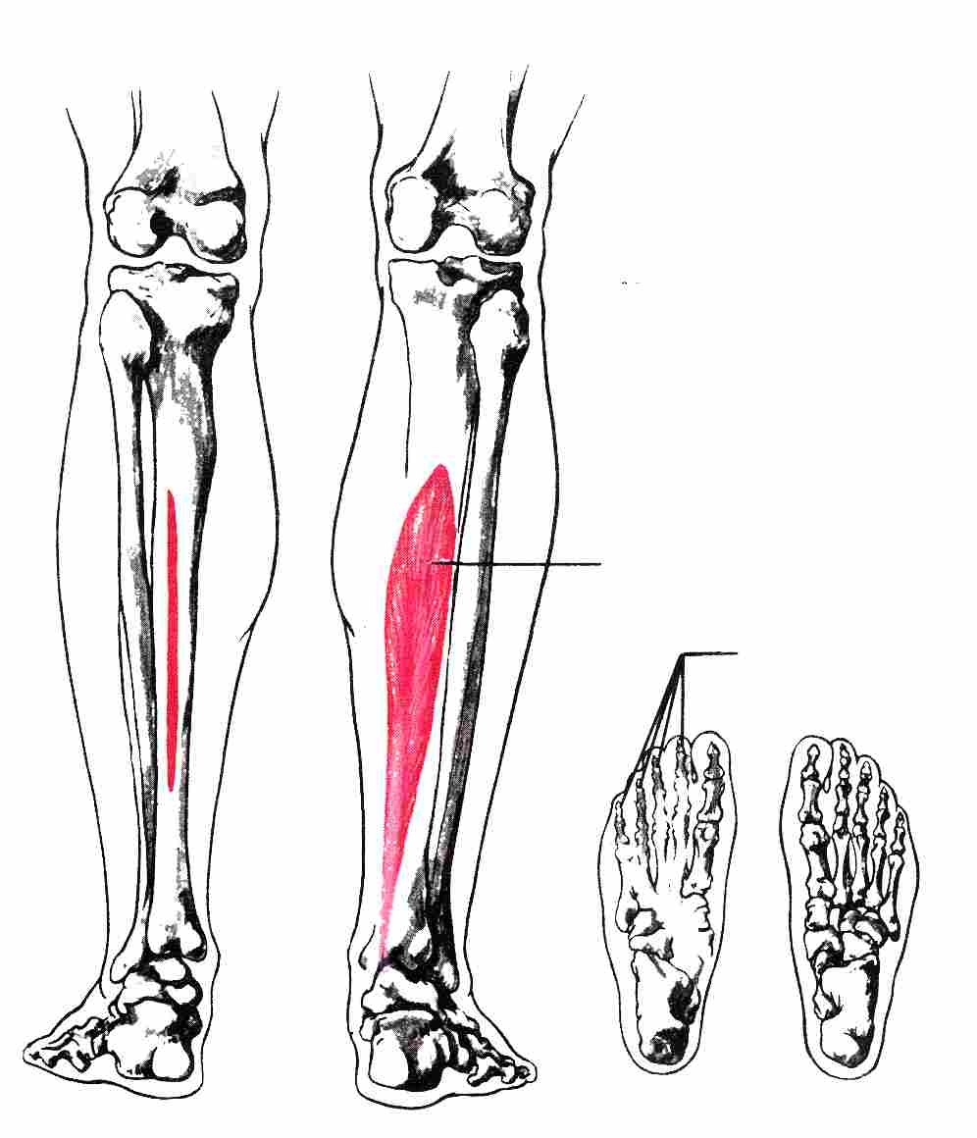
عضلة ساقي خلفي
اين عضله يكي از عضلات عمقي پشت ساق است.
سرثابت: سطح فوقاني و خلفي درشت ني و سطح داخلي دو سوم بالايي نازك ني
سر متحرك : سطح داخلي استخوانهاي تاسي، پاشنه و سه استخوان ميخي
عملکرد:علاوه بر عمل پلانتارفلكشن، در درون‎چرخي مچ پا نيز مشاركت دارد.

Slide 9
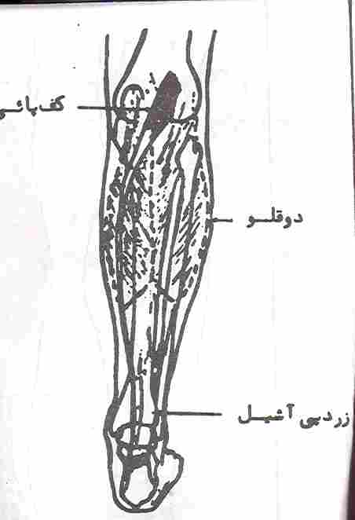
عضلة كف‎پايي*
با توجه به اينكه سر متحرك اين عضله به استخوان پاشنه مي‌چسبد، در انجام حركت پلانتارفلكشن مچ پا نيز شركت دارد.
* دربارة اين عضله در گروه عضلات خم كنندة زانو، توضيح داده شده است.
عضلة نازك ني بلند
اين عضله در بخش خارجي ساق پا قرار دارد.
سرثابت : بالاي استخوان نازك ني
سرمتحرك : سطح خارجي اولين استخوان ميخي و اولين استخوان كف‎پايي

Slide 10
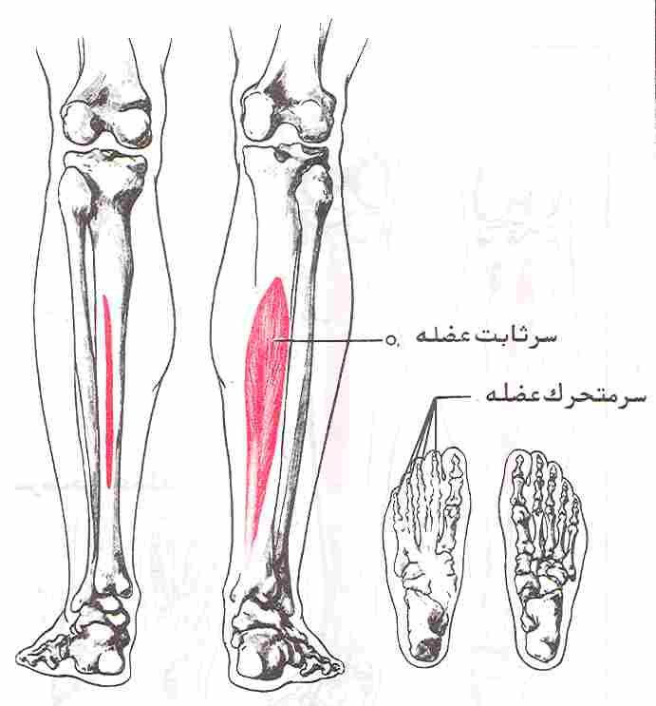
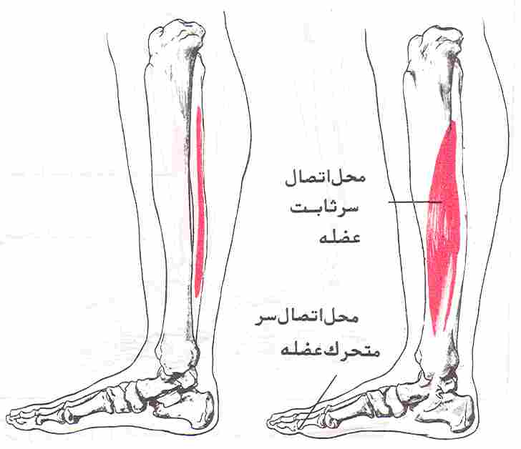
عضلة تاكنندة دراز انگشتان
سرثابت:بخش خلفي و مياني درشت ني
سر متحرك : سطح داخلي انگشتان پا (به استثناي انگشت بزرگ)
عملکرد:علاوه بر عمل پلانتارفلكشن و چرخش خارجي پا، عامل خم‎شدن بند انگشتان كف پا نيز هست.
عضلة تاكنندة دراز شست پا
عضله‌اي است كه در راستاي مياني پا واقع شده است.
سرثابت: بخش مياني و خلفي نازك ني
سر متحرك : بخش كف پايي پاية بند دوم استخوان انگشت شست پا
عملکرد:موقعيت اتصال سر متحرك عضله به انگشت شست موجب عملكرد آن روي شست پا مي‌شود، وهمچنین باعث حركت پلانتارفلكشن و درون‎چرخي مچ پا نيز مي‌شود.

Slide 11
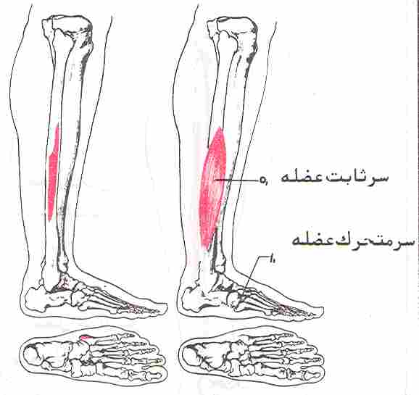
عضلة نازك ني كوتاه
سرثابت: بخش مياني استخوان نازك ني
سر متحرك : بخش خارجي پايه استخوان پنجم كف پا
عملكرد : بيشتر در حركت اورژن است، اما در حركت پلانتارفلكشن نيز نقش كمك‎كننده دارد.
عضلات عمل‎كننده در حركت اورژن (برون‎چرخي) مچ پا
چهار عضلة بازكنندة انگشتان پا، نازك ني كوتاه1، نازك ني بلند و نازك ني طرفي در انجام حركت اورژن مچ پا دخالت دارند.
عضلات عمل‎كننده در حركت اورژن)درون چرخی) مچ پا
عضلات ساقي قدامي، ساقي خلفي، تاكنندة دراز انگشتان و تاكنندة دراز شست باعث اورژن مچ پا مي‌شوند.

Slide 12
فصل چهارم
كتف، بازو، آرنج
1. كتف
هدف كلي: شناخت انواع حركات مفصل كتف و عضلات عمل‎كنندة در هر يك از حركات آن
حركات كتف
حركات كتف و بازو با يكديگر مرتبط‌اند.
تأثيرپذيري حركات كتف از بازو بيشتر در دامنة بالاي حركتي انجام مي‌شود.
مجموعاً استخوان كتف، از لحاظ انجام حركات، عضو نسبتاً آزادي است
عضلات در برگيرندة كتف باعث مي‌شود كه اين عضو تنها در سطح فرونتال و حول محور افقي ـ سهمي حركت نمايد و بيشتر حركات به صورت خطي (نه زاويه‌اي) صورت پذيرد.
به طور كلي، حركات كتف شامل بالا رفتن، پايين آمدن، نزديك شدن، دورشدن، چرخش بالايي، چرخش پاييني و بلندشدن لبة تحتاني كتف است كه مختصراً شرح داده خواهد شد.

Slide 13
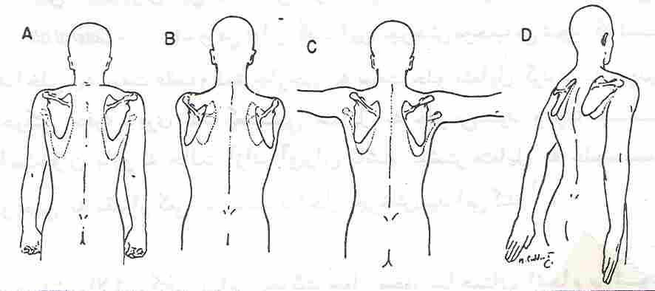
1. بالا رفتن كتف: در اين حركت كتف بدون هيچ چرخشي و به صورت مستقيم به سمت بالا تغيير وضعيت مي‌دهد. در اين حركت، لبة داخلي كتف از شروع تا پايان حركت، موازي با ستون فقرات، به سمت بالا حركت مي‌كند. حركت بالا كشيدن كتف از مفصل جناغ ترقوه انجام مي‌شود.
2. پايين كشيدن كتف: برگشت از حالت بالا تا رسيدن به وضع طبيعي
3. دورشدن كتف: كتف بدون چرخش از خط مياني بدن دور مي‌شود. در واقع، حركت دورشدن كتف به معناي دقيق كلمه حركتي فرضي است و امكانپذير نيست، زيرا: 1- حالت كروي شكل قفسه سينه كه در واقع كتف بر روي آن حركت دارد
2- كشيده‎شدن استخوان ترقوه به جلو حول محور عمودي و موازي با سطح افقي
4. نزديك شدن كتف: نزديك شدن لبه داخلي دو كتف به يكديگر را ‌گويند. اين حركت به صورت خطي انجام مي‌شود و كتف چرخشي حول محور خاصي ندارد.

Slide 14
5. چرخش بالايي كتف: اين حركت حول محور افقي _ سهمي (ساجيتال) انجام مي‌شود. به اين صورت كه در انجام چرخش، زاوية تحتاني كتف به سمت خارج و بالا متمايل مي‌شود و انتهاي خار كتف (زاوية بالايي و داخلي) به ستون فقرات نزديك مي‌شود.
6. چرخش پاييني كتف: برگشت زاوية تحتاني كتف، از حالت چرخش بالايي به سمت ستون فقرات
7. بلندشدن لبة پاييني استخوان كتف و برگشت به حالت اوليه: اين حركت حول محور افقي ­_ عرضي (فرونتال) صورت مي‌گيرد. به صورتي كه زاوية تحتاني كتف از سطح بدن فاصله مي‌گيرد. اين حركت همراه با حركت فرا‎باز‎شدن (هايپراكستنشن) بازوست و بدون حركت بازو امكانپذير نيست.

Slide 15
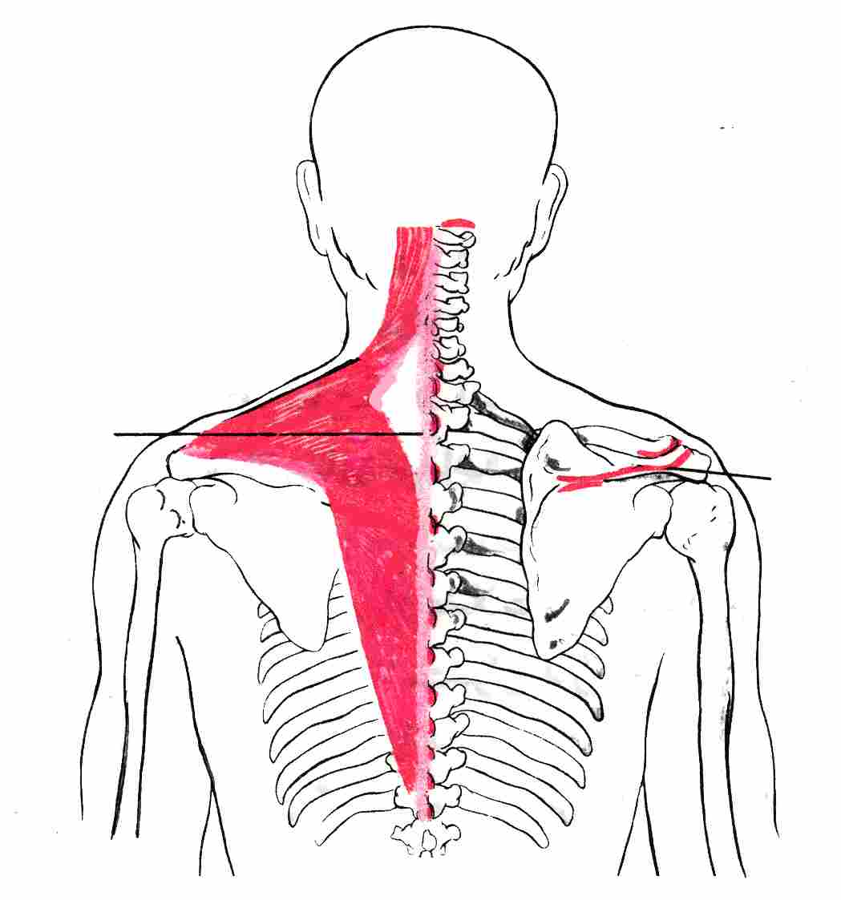
‎ عضلات نزديك كنندة كتف
عضلات متوازي‎الاضلاع، ذوزنقه و گوشه‌اي باعث نزديك‎شدن كتف به خط مياني بدن مي‌شوند.
عضلة ذوزنقه‌اي
يكي از عضلات وسيع ناحية خلفي تنه است. اين عضله از استخوان پس‎سري تا مهره‌هاي پشتي را پوشش مي‌دهد كه به چهار بخش تقسيم مي‌گردد:
بخش اول. سرثابت: استخوان پس‎سري (پاية جمجمه) ،سر متحرك : سطح خلفي 3/1 ابتداي استخوان ترقوه.
عملكرد: كشش بالايي استخوان كتف
بخش دوم. سرثابت: ليگامنت گردني ، سر متحرك : زايدة آخرومي.
عملكرد : كشش بالايي (به صورت جزئي)، نزديك‎كننده و چرخش‎دهندة بالايي كتف است.
بخش سوم. سرثابت: زايدة شوكي مهره هفتم گردني و سه مهرة پشتي ، سر متحرك : خار كتف .
عملکرد: نزديك كردن كتف است.
بخش چهارم. سرثابت: زايدة شوكي چهارمين تا دوازدهمين مهرة پشتي، سر متحرك : پاية خار كتف
عملکرد: ثابت‎كردن، نزديك كردن، پايين كشيدن و چرخش كتف به طرف بالاومهمترين وظيفة آن ثابت‎كردن كتف براي حركات بازوست

Slide 16
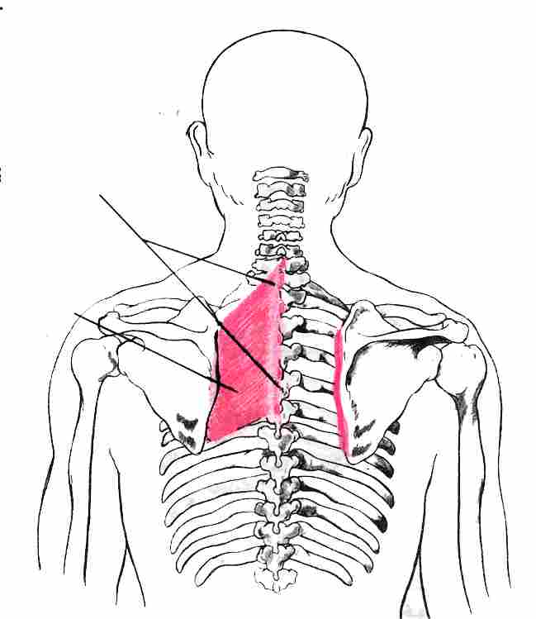
عضلة متوازي‎الاضلاع
در ثابت‎كردن استخوان کتف در موقع حركت بازو
نقش مهمي به عهده دارد.
سرثابت:
زايدة شوكي آخرين مهرة گردني و پنج مهرة اول پشتي
سر متحرك : لبة داخلي كتف
عملکرد:
علاوه بر نزديك كردن كتف، موجب کشش بالایی اين عضو نيز مي‌شود.
عضلة گوشه‌اي
عمل اصلي بالا كشيدن استخوان كتف و به صورت ضعيف در حركت نزديك كردن كتف مؤثر است.

